Slide 1
Review of deep learning : concepts, CNN architectures, challenges, applications, future directions
컴퓨터공학과 임유리

Slide 2
Contents
1. Deep Learning(DL)의 배경
2. Deep Learning(DL)의 학습 방법의 분류
1) supervised learning(지도 학습)
2) semi-supervised learning(준지도 학습)
3) unsupervised learning(비지도 학습)
4) reinforcement learning(강화 학습)
3. Deep Learning(DL)의 네트워크 유형
1) RvNN(재귀 신경망)
2) RNN(순환 신경망)
3) CNN(합성곱 신경망)

Slide 3
1. Deep Learning의 배경

Slide 4
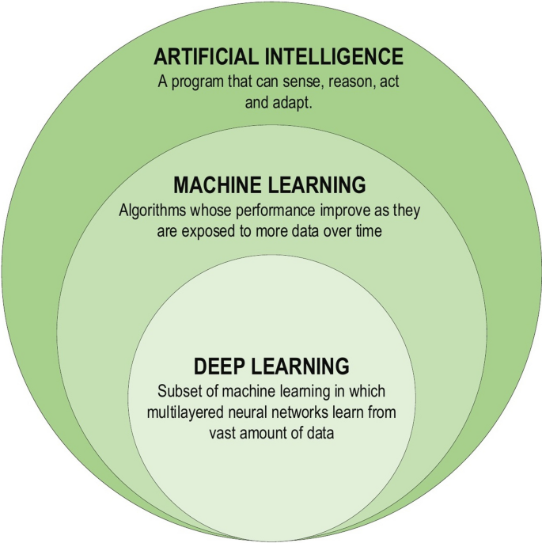
Deep Learning 배경
Deep Learning
두뇌에서 발견되는 정보처리 패턴에서 영감
많은 양의 데이터를 사용해 주어진 입력을
특정 레이블에 mapping
수많은 알고리즘 계층(ANN)을 사용해 설계됨
Notes:
인공지능 – 감지, 추론, 행동, 적응 할 수 있는 프로그램
머신러닝 – 시간이 지나면서 더 많은 데이터에 노출됨에 따라 성능이 향상되는 알고리즘
딥러닝 – 다층 신경망이 방대한 양의 데이터로부터 학습하는 기계학습의 하위 집합
-------------------------------------------------------------------------------------------------------
수많은 알고리즘 계층(ANN)을 사용해 설계됨
-> 각 계층은 입력된 데이터에 대해 서로 다른 해석을 제공함

Slide 5
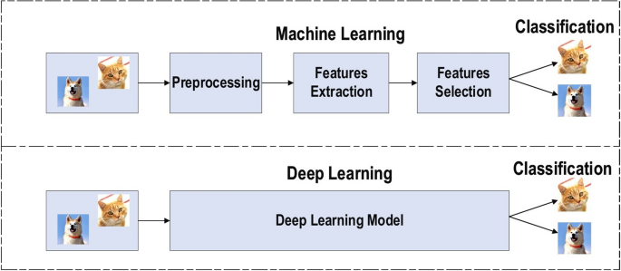
Deep Learning VS Machine Learning
Notes:
ML을 사용해 분류 작업
1. pre-processing(전처리)
2. feature extraction(특징 추출)
3. wise feature selection(특징 선택)
→ 성능에 큰 영향을 미침
4. learning(학습)
5. classification(분류)
DL을 사용해 분류 작업
여러 작업에 대한 training set 학습을 자동화하는 기능
한번에 학습과 분류를 수행
---------------------------------------------------------------------------------------------------------------------------
Preprocessing
-> 전처리 / 데이터 불러오기 및 정제 작업
Feature extraction
-> 기존의 특징 집합에서 조합을 통해서 새로운 특징을 생성함
-> 고차원의 Feature를 저차원의 feature로 매핑함
Feature selection
-> 해당 데이터의 특징 집합에서 일부를 제거하거나 선택하여 간결해진 특징 집합을 뽑아내는 것
-> 특징의 중요도를 따져서 필요한 특징을 선택함
classification
-> 입력 값을 가져와 이산 값에 매핑하는 것
-> 분류

Slide 6
2. Deep Learning의 학습 방법의 분류

Slide 7
Supervised learning
1) Supervised learning
label이 지정된 데이터 처리
제공된 sample data에 대해서 작동
접근 방식 : Classification, Regression
일반적인 알고리즘 : Support Vector Machines(SVM), 로지스틱 회귀, KNN(K-nearest neighbor) 등
장점 : 데이터를 수집하거나 사전 지식에서 데이터 출력을 생성 가능
단점 : training set가 class에 있어야 하는 sample을 소유하지 않을 때,
결정 경계(Decision Boundary)가 과도하게 변형 가능
Notes:
결정 경계(Decision Boundary) : 데이터의 특성을 잘 구분하는 최적의 기준선
-> 분류를 위한 기준 선(클래스들을 잘 분류하는 선)
Classification(분류)
-> 입력 값을 가져와 이산 값에 매핑하는 것
-> 출력은 일반적으로 클래스 또는 categories로 구성됨
-> 출력을 구성하는 모든 변수를 분류함
-> 일반적인 모델 : SVM(서포트 벡터 머신)
Regression(회귀)
-> 연속 데이터(값 함수)와 관련이 있음
-> 예측된 출력 값은 실수
------------------------------------------------------------------------------------------------------------------
지도 학습의 인기 있는 몇 가지 응용 프로그램
- 예측 분석(주택 가격, 증권 거래소 가격 등)
- 텍스트 인식
- 스팸 감지
- 고객 감정 분석
- 객체 감지(예: 얼굴 감지)

Slide 8
Unsupervised learning
2) Unsupervised learning
label 지정이 되지 않은 경우에 데이터 처리 가능
에이전트는 입력 데이터에서 식별되지 않은 패턴 또는 상관관계를 찾아냄
데이터 자체가 부족하거나 훈련 데이터를 수집하기에는 비용이 너무 높은 등의 이유로 출력에 대해 알 수 없거나 활용할 수 없을 때 주로 사용됨
접근 방식 : Clustering, Association, Dimensionality reduction
일반적인 알고리즘 : Clustering, K-means 등
장점 : label이 지정되지 않은 데이터를 처리함 / 복잡한 처리 작업 수행 가능
단점 : 데이터 정렬과 계산적으로 복잡한 정보를 정확하게 제공 불가능
Notes:
에이전트 : 환경을 인식/탐색하고 이에 따라 행동할 수 있는 개체
-> 라벨이나 지정된 데이터가 없으므로 에이전트는 경험을 통해서만 학습 가능
-> 환경과 상호작용하고 스스로 탐색함(환경 : 에이전트가 존재하는 또는 거기에 놓인 상황)
결정 경계 : 데이터의 특성을 잘 구분하는 최적의 기준선
-> 분류를 위한 기준 선(클래스들을 잘 분류하는 선)
-----------------------------------------------------------------------------------------------------------------------------------
Clustering
-> 유사성 또는 차이점을 기반으로 데이터에서 숨겨진 패턴을 찾는 비지도 학습 유형
-> 데이터 항목을 그룹화하거나 클러스터를 만드는 데 사용함
-> label이 지정되지 않은 데이터를 유사성 또는 차이점에 따라 그룹화하는 데이터 마이닝 기술
-> 분류되지 않은 원시 데이터 개체를 정보의 구조 또는 패턴으로 표시되는 그룹으로 처리하는 데 사용
Association
-> 한 데이터 항목과 다른 데이터 항목의 관계를 찾을 수 있는 일종의 비지도 학습
-> 종속성을 사용해 우리에게 유익한 방식으로 매핑함
-> 연관 규칙은 컬렉션에서 항목이 동시에 발생할 확률을 찾는 데 사용됨
-> 주어진 데이터 세트에서 변수 간의 관계를 찾기 위한 규칙 기반 방법
Dimensionality reduction
-> 데이터의 차원을 줄이는 데 사용됨 / 특징 추출에 사용됨
-> 주어진 데이터 세트의 기능 또는 차원 수가 너무 많을 때 사용되는 기술
-> 데이터 입력의 수를 관리 가능한 크기로 줄이는 동시에 데이터 세트의 무결성을 최대한 보존함
-> 데이터 전처리 단계에서 일반적으로 사용됨

Slide 9
Semi-Supervised learning
3) Semi-Supervised learning
label이 지정된 data와 지정되지 않은 data가 모두 사용됨
-> 소량의 labeled data에는 supervised learning을 적용,
많은 양의 unlabeled data에는 unsupervised learning 적용해 추가적인 성능 향상을 목표로 함
적은 양의 labeled data와 많은 양의 unlabeled data가 서로 식별 가능한 관계가 있다고 가정
텍스트 문서 분류기 등에 적용
장점 : 레이블이 지정된 데이터의 양을 최소화함
단점 : 현재 training data가 잘못된 결정을 제공할 수 있는 부적절한 입력 가능
Notes:
이런 방법론에 내제되는 믿음 : label을 맞추는 모델에서 벗어나 데이터 자체의 본질적인 특성이 모델링 된다면 소량의 labeled data를 통한 약간의 가이드로 일반화 성능을 끌어올릴 수 있다는 것
-> unlabeled data를 활용하여 데이터 자체의 분포를 잘 모델링하면, 더 좋은 decision boundary를 얻을 수 있음
결정 경계(Decision Boundary) : 데이터의 특성을 잘 구분하는 최적의 기준선
-> 분류를 위한 기준 선(클래스들을 잘 분류하는 선)
인간은 한번도 보지 못한 사물일지라도 경험에 의존하여 이전에 본 사물을 바탕으로 새롭게 인식된 사물이 무엇인지 추론함
-> 예를 들어, 고양이 사진을 보고, 비록 종과 색깔이 다르다고 해도, 고양이라고 인지할 수 있음
-> 정의 내릴 수는 없지만, 두 사진은 고양이로 인식될 수 있는 많은 특징점들을 공유하고 있기 때문
=> 이러한 가정을 바탕으로 적은 양의 labeled data와 많은 양의 unlabeled data가 서로 식별 가능한 관계가 있다고 가정하고 이를 찾아내어 모델의 성능을 향상시킬 수 있는 알고리즘 방법론을 찾는 것을 목표로 함
-----------------------------------------------------------------------------------------------------------------------------------
텍스트 문서 분류기 등에 적용
→ 많은 양의 레이블이 지정된 테스트 문서를 얻기 어렵기 때문에 텍스트 문서 분류 작업에 이상적

Slide 10
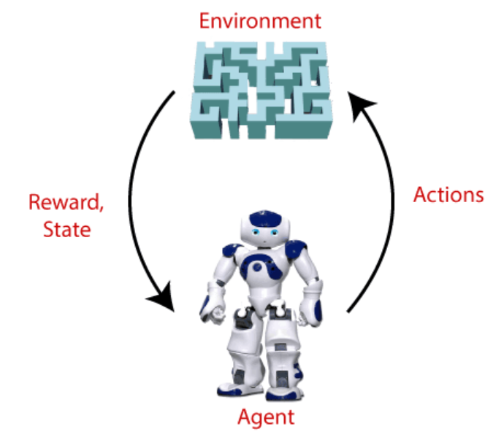
Reinforcement learning
4) Reinforcement learning
에이전트가 작업을 수행하면서 작업의 결과를 확인하는 방식
-> 피드백(feedback) 기반 기계학습 방법
라벨이나 지정된 데이터가 없어, 경험을 통해서만 학습 가능
환경과 상호작용하고 스스로 탐색함
훈련 알고리즘은 수집된 센서 판독 값, 행동 및 보상을 기반으로
에이전트의 정책 조정을 책임짐
올바른 행동 : 긍정적인 피드백
올바르지 못한 행동 : 부정적인 피드백
Notes:
에이전트 : 환경을 인식/탐색하고 이에 따라 행동할 수 있는 개체
-> 라벨이나 지정된 데이터가 없으므로 에이전트는 경험을 통해서만 학습 가능
-> 환경과 상호작용하고 스스로 탐색함(환경 : 에이전트가 존재하는 또는 거기에 놓인 상황)
-> 긍정적인 보상을 최대한 얻어 학습함
피드백
올바른 행동 : (에이전트에게) 긍정적인 피드백
옳지 못한 행동 : (에이전트에게) 부정적인 피드백 또는 페널티
-> 긍정적인 보상을 최대한 얻어 학습함
정책
- 관측 값과 행동 사이의 연관성 또는 매핑

Slide 11
Deep learning 접근법 비교
Supervised Learning
Unsupervised Learning
Semi-Supervised Learning
Notes:
supervised learning - 모델 학습 후 분류
(b) unsupervised learning - 데이터 분포에 따라 그룹화(레이블 지정 X)
(c) semi-supervised learning - 레이블이 지정된 예제와 레이블이 지정되지 않은 예제의 정보가 모델의 매개변수를 학습하는데 사용됨

Slide 12
3. Deep Learning의 네트워크 유형

Slide 13
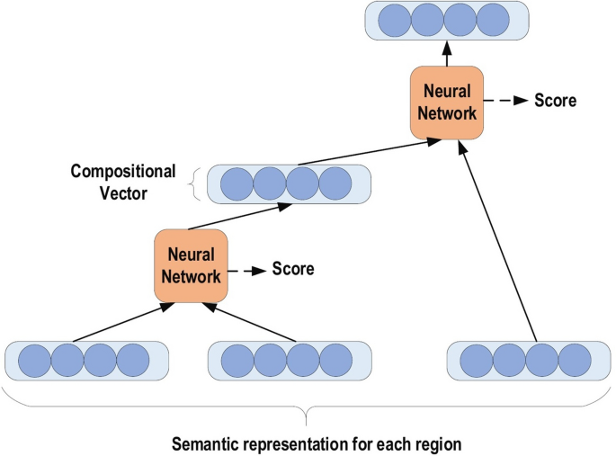
Recursive neural networks(RvNN)
RvNN
입력 값을 순서대로 받아 하나씩 순차적으로 처리하는 네트워크 구조
그래프나 트리와 같은 임의의 모양을 가진 객체를 처리하기 위해 생성됨
네트워크는 역전파 시스템(BTS)을 사용하여 훈련됨
NLP 맥락에서 매우 효과적
Notes:
BTS 시스템 : 일반적인 역전파(back-propagation) 알고리즘과 동일한 기술 / 트리와 같은 구조 지원 가능
NLP : 인간의 언어(문자)를 컴퓨터가 처리할 수 있도록 하는 기술
→ 각 문장이 단어와 자연 이미지로 분할되는 경우
→ 각 이미지가 다양한 관심 영역으로 분리되는 경우

Slide 14
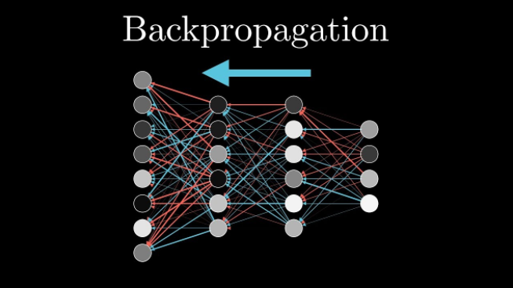
Recursive neural networks(RvNN)
역전파(Back Propagation)
모델의 출력 값(output)과 기대 값(target)을 비교하여 오차(error)를 줄여 나가는 방향으로 가중치를
업데이트하는 방법
출력층에서 입력 층 방향으로 오차(error)를 역으로 전파하면서 가중치를 업데이트함
Notes:
BTS 시스템 : 일반적인 역전파(back-propagation) 알고리즘과 동일한 기술 / 트리와 같은 구조 지원 가능
NLP : 인간의 언어(문자)를 컴퓨터가 처리할 수 있도록 하는 기술
→ 각 문장이 단어와 자연 이미지로 분할되는 경우
→ 각 이미지가 다양한 관심 영역으로 분리되는 경우

Slide 15
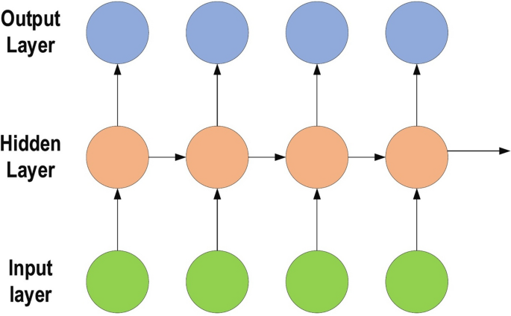
Recurrent neural networks(RNN)
RNN
히든 노드가 방향을 가진 엣지로 연결돼 순환 구조를 이루는 인공신경망의 한 종류
순차적으로 등장하는 데이터 처리에 적합
기억(memory)를 가지고 있음
시퀀스 길이에 관계없이 인풋과 아웃풋을 받아들일 수 있는 네트워크 구조
음성처리 및 NLP 영역에 적용됨
문제점 : 장기 의존성 문제 & 기울기 소실/폭발
-> LSTM 사용해 해결 가능
Notes:
히든 노드 : 실제 데이터를 가지고 특정 기준을 두었을 때 weight, 즉 가중치를 곱했을 때 도출되는 중간 값
-> 레이어를 사용하여 데이터를 보다 정교하게 처리 가능
NLP : 인간의 언어(문자)를 컴퓨터가 처리할 수 있도록 하는 기술
기억 : “지금까지 어떻게 계산되어 왔는지”에 대한 정보
장기 의존성 문제 : 정보를 순차적으로 전달하기 때문에 최근의 정보, 즉 시퀀스 뒷 쪽에 있는 단어의 영향을 크게 받고, 이에 따라서 앞에 입력된 정보를 잊어버리게 되는 문제
기울기 소실 : back propagation 과정에서 입력층으로 갈수록 gradient가 점차적으로 작아지는 현상
기울기 폭발 : 기울기 소실과 반대로, 기울기가 점점 커져서 가중치들의 비정상적으로 큰 값이 되면서 발산하는 현상
문제점 : 기울기 폭발(exploding gradient problem), 기울기 소실(vanishing gradient problems) 문제
→ 훈련 과정에서 여러 크고 작은 파생물의 중복은 gradient(기울기)가 기하급수적으로 폭발하거나 붕괴하게 할 수 있음
⇒ 이러한 문제는 LSTM을 사용해 처리 가능

Slide 16
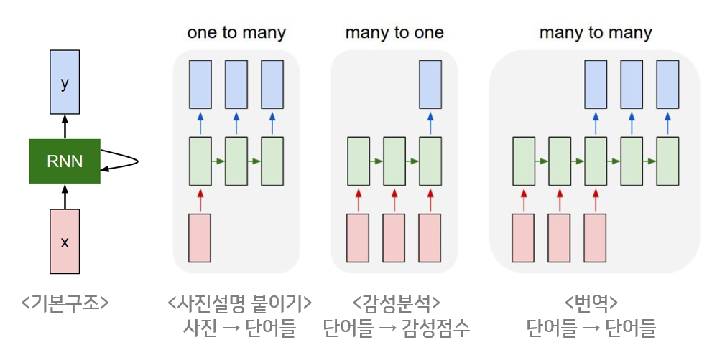
Recurrent neural networks(RNN)
input과 output의 형태에 따라서 structure의 모양은 다양한 형태로 존재 가능
공통점 : 큰 구성에서 봤을 때, Hidden layer들끼리 연결되어 있음
RNN의 문제점 : data가 단계별로 이동하면서 input data가 나중 output에 영향을 주는 정도가
너무 작아지고 소실되는 현상(장기 의존성)
=> LSTM으로 장기 의존성 해결 가능

Slide 17
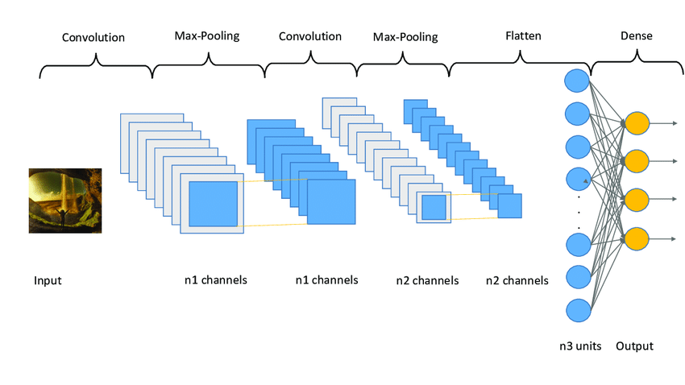
Convolutional neural networks(CNN)
CNN
인간과 동물의 뇌의 뉴런에서 영향을 받음
컴퓨터 비전, 음성처리 등 다양한 분야에서 사용
ConvNet의 층들은 3차원의 뉴런(width, height, depth)으로 구성됨
-> CNN에서 한 층의 뉴런들은 이전 층의 작은 영역에만 국한적으로 연결 됨
-> 공간적 정보 유지 가능
- Convolution layer, Pooling layer, Flatten layer, Fully-Connected layer로 이루어져 있음

Slide 18
Convolutional neural networks(CNN)
필터(Filter = kernel)
이미지의 특징을 찾아내기 위한 공용 파라미터
필터는 입력 데이터를 지정된 간격으로 이동하며 채널 별로 합성 곱을 하고
모든 채널(컬러의 경우 3개)의 합성 곱의 합을 Feature Map으로 만듦
Notes:
합성 곱 : 두 함수의 곱
-> 이전의 값, 현재의 값, 이후의 값들을 고려한 곱

Slide 19
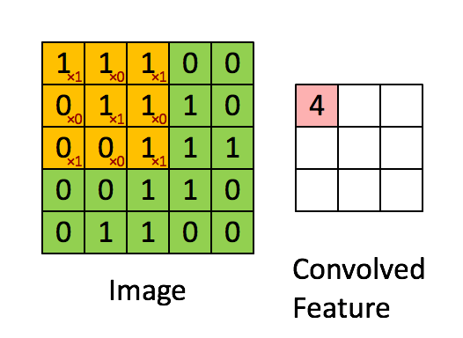
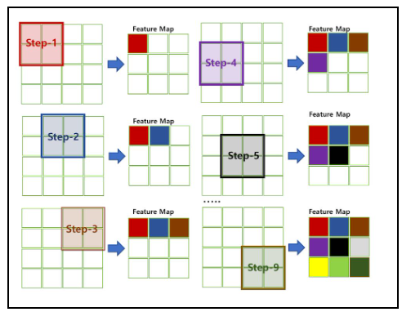
Convolutional neural networks(CNN)
Stride
입력 데이터를 지정된 간격으로 필터를
순회하는 간격
지정된 간격으로 이동하면서 합성 곱 계산
합성곱(Convolution)
필터의 커널을 일정 간격으로 이동해가며,
입력 데이터에 적용(곱해서 총합을 구함)
Notes:
합성 곱 연산
-> 필터 연산
-> 입력 데이터에 필터를 적용함
-> 필터의 윈도우(커널)를 일정 간격으로 이동해가며 입력 데이터에 적용함
-> 입력과 필터에서 대응하는 원소끼리 곱한 후 그 총합을 구함
-> 그 결과를 출력의 해당 장소에 저장함
-> 이 과정을 모든 장소에서 수행하면, 합성 곱 연산의 출력이 완성됨

Slide 20
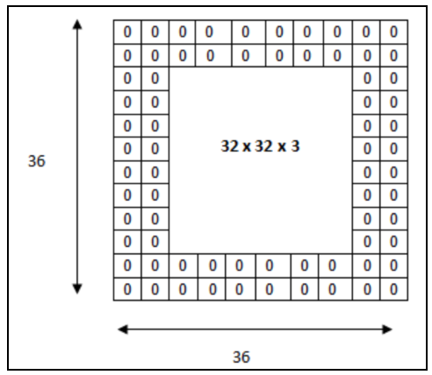
Convolutional neural networks(CNN)
패딩(Padding)
Convolution 레이어의 출력 데이터가 줄어드는 것을
방지하는 방법
입력 데이터의 외각에 지정된 픽셀만큼 특정 값으로
채워 넣는 것
- 입력 이미지와 관련된 테두리 크기 정보를 결정하는데 중요함
기능
->Convolution 레이어의 출력 데이터의 사이즈를 조절
-> 인공 신경망이 이미지의 외각을 인식하는 학습 효과

Slide 21
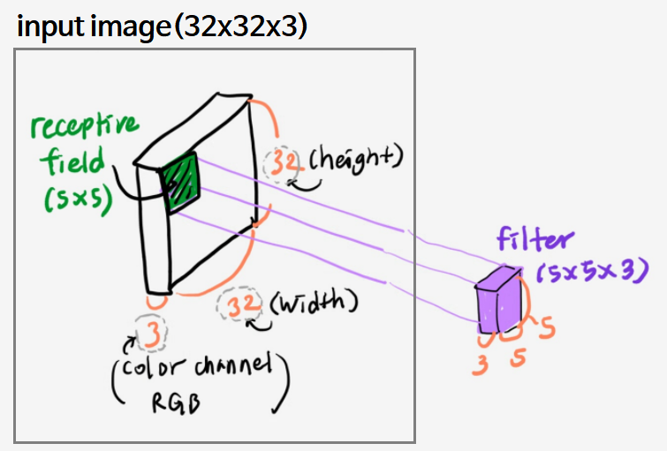
Convolutional neural networks(CNN)
Conv layer
Conv layer의 파라미터 : 학습 가능한 필터(learnable filters)로 구성됨
Feed forward 동안 filter를 입력 이미지를 슬라이딩 하면서 내적 해, 2차원의 activation map을 생성
뉴런이 이전 층의 모든 값(volume)과 연결되는 대신, 일부 지역(local region)에만 연결함
-> 이때 연결되는 공간적인 범위를 receptive field(=filter size)라고 함
Notes:
activation map : 모든 위치 공간에서의 해당 filter에 대한 반응 값
---------------------------------------------------------------------------
Output volume의 크기를 정하는 hyper parameters
depth(filter count) : 사용하는 filter의 갯수와 같음 / 각각 입력값에서 다른 것(edge, blobs등)을 학습
2) Stride : filter가 이미지를 슬라이드 할 때 이동하는 단위 / stride가 클수록 output volume이 작아짐
3) padding : input volume을 감싸는 두께 / input volume과 output volume이 같도록 유지하는 역할을 함
4) Filter size : filter의 크기

Slide 22
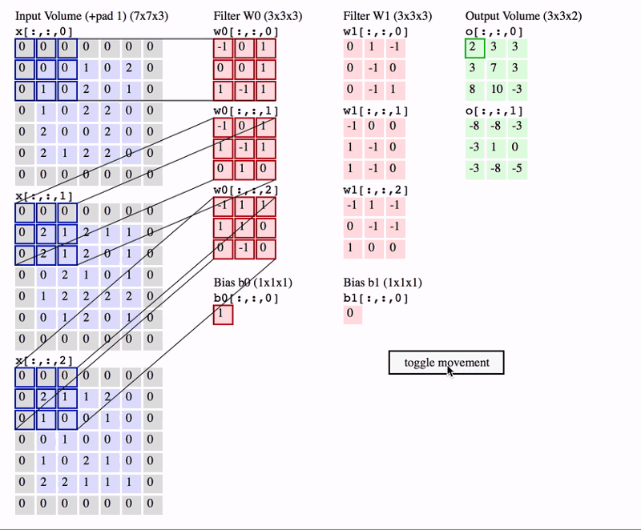
Convolutional neural networks(CNN)
Conv layer
Notes:
3차원 데이터의 합성곱 연산
3차원 배열(height, width, channel)
Input은 3개의 channel을 가지고 있는데, 각각의 channel 당 하나의 필터 channel이 적용됨
즉, 하나의 입력 채널에는 하나의 필터 채널이 필요함
-> 입력 데이터의 채널 수와 필터의 채널 수 가 일치해야 한다는 것을 의미함
Output volume은 (3, 3, 2)로, 첫번째 output 채널은 필터 W0를 적용한 결과이고, 두번째 output 채널은 필터 W1을 적용한 결과임
-> 각각의 필터 채널에서 연산한 값을 모두 더한 값이 output 채널이 됨
-> 필터 채널이 얼마나 있든, 결국 다 더해져 하나의 output 채널을 구성함
Output 채널의 수는 필터 채널의 수와는 관련이 없고, 필터가 몇 개가 있느냐가 결정함.
각 필터 채널에서 연산한 값을 모두 더해야 하므로, 모든 채널의 필터는 같은 크기여야 함

Slide 23
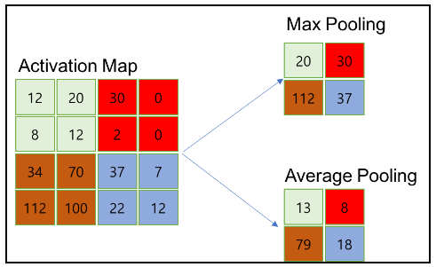
Convolutional neural networks(CNN)
2) Pooling layer
연산비용을 줄이고 과적합(overfitting)을 제어하기 위해 출력 데이터를 입력으로 받아서
출력 데이터의 크기를 줄이거나 특정 데이터를 강조하는 용도로 사용
pooling layer를 처리하는 방법 : Max Pooling, Average Pooling 등
일반적으로 Pooling 크기와 Stride를 같은 크기로 설정해, 모든 원소가 한번씩 처리되도록 설정
Notes:
Pooling layer 처리
-> 정사각 행렬의 특정 영역 안에 값의 최댓값을 모으거나(max pooling) 특정 영역의 평균을 구하는 방식(average pooling)으로 동작
-> Pooling layer를 통과하면 행렬 크기 감소
-> Pooling layer를 통해서 채널 수 변경 없음

Slide 24
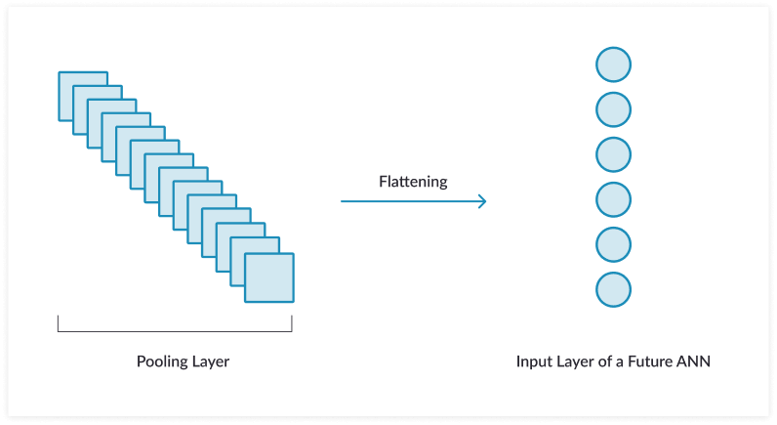
Convolutional neural networks(CNN)
3) Flatten Layer
- CNN의 데이터 타입을 Fully Connected Neural Network의 형태인 1차원으로 변경하는 layer
-> 이미지 형태의 데이터를 배열 형태로 만드는 layer
이미지의 특징을 추출하는 부분과 이미지를 분류하는 부분 사이에 위치함
파라미터가 존재하지 않고, 입력 데이터의 Shape 변경만 수행함
Notes:
Flatten layer
-> CNN에서 컨볼루션 레이어나 맥스풀링 레이어를 반복적으로 거치면 주요한 특징만 추출되고 추출된 주요 특징은 전결합층에 전달되어 학습됨
-> 컨볼루션 레이어나 맥스 풀링 레이어는 주로 2차원 자료를 다루지만 전결합층에 전달하기 위해서는 1차원 자료로 바꿔주는 것이 필요한데 이 때 사용되는 것이 flatten layer
-> 이전 레이어의 출력정보를 이용하여 입력정보를 자동으로 설정함
-> 출력 형태는 입력 형태에 따라 자동으로 계산되기 때문에 flatten layer에 사용자가 별도로 파라미터를 지정하지 않아도 무방한 경우가 많음

Slide 25
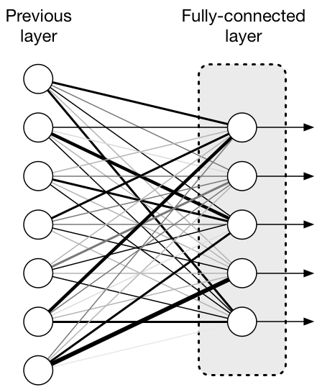
Convolutional neural networks(CNN)
4) Fully Connected Layer
이전 레이어의 모든 노드가 다음 레이어의 모든 노드에 연결된 레이어
2차원 배열 형태의 이미지를 1차원 평탄화 작업을 통해 이미지를 분류하는데 사용됨
목적 : Convolution/Pooling 프로세스의 결과를 취하여 이미지를 정의된 라벨로 분류하는 데
사용하는 것
Fully Connected Layer
1) 2차원 배열 형태의 이미지를 1차원 배열로 평탄화
2) 활성화 함수(ReLU, Leaky ReLU, tanh 등) 뉴런을 활성화
3) 분류기(Softmax) 함수로 분류
Notes:
Fully connected input layer (평탄화)
-> 이전 레이어의 출력을 "평탄화"하여 다음 스테이지의 입력이 될 수 있는 단일 벡터로 변환함
The first fully connected layer
-> 이미지 분석의 입력을 취하여 정확한 라벨을 예측하기 위해 가중치를 적용함
​
Fully connected output layer
-> 각 라벨에 대한 최종 확률을 제공함

Slide 26
Convolutional neural networks(CNN)
* 정규화(Regularization)
과적합(over-fitting) : 모델이 학습 데이터에 지나치게 맞춰져서, 새로운 데이터에 대한
일반화 성능이 떨어지는 현상
정규화 : 특정 값을 가지는 데이터의 영향을 적게 받도록 하여 일반화에 적합한 특성을 갖게 만드는 것
-> 과적합을 줄이는 방법 중 하나
-> noise, 특이점의 영향을 적게 받도록
-> 종류 : Dropout, Drop-weights, 데이터 증대(data argumentation), 배치 정규화(batch normalization) 등
Notes:
과적합(over-fitting)
-> 교육 데이터에서 특히 잘 실행되고 테스트 데이터(보이지 않는 데이터)에서 성공하지 못하는 경우 과적합 할 수 있음
적합도가 낮은 모델(under-fitted model)
→ 교육 데이터로부터 충분한 양을 학습하지 못할 때 발생함
적합된 모델(just-fitted)
→ 교육 및 테스트 데이터 모두에서 잘 실행되는 경우

Slide 27
Convolutional neural networks(CNN)
* 최적화 알고리즘(Optimizer)
Train data set을 이용해 모델을 학습할 때, 데이터의 실제 결과와 모델이 예측한 결과의 차이를
잘 줄일 수 있게 만들어주는 역할을 함
- loss function의 최소값을 찾는 최적화를 수행하는 알고리즘
어떤 Optimizer를 사용하느냐에 따라 학습 속도와 학습 성능에 차이를 보임
종류 : 배치 경사 하강(Batch Gradient Descent), 확률적 경사 하강(Stochastic Gradient Descent),
미니 배치 경사 하강(Mini-batch Gradient Descent), 모멘텀(Momentum), Adam 등

Slide 28
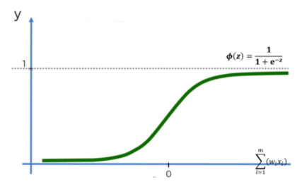
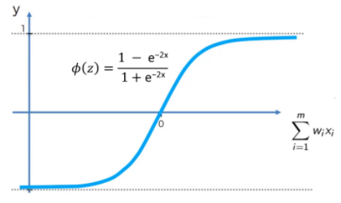
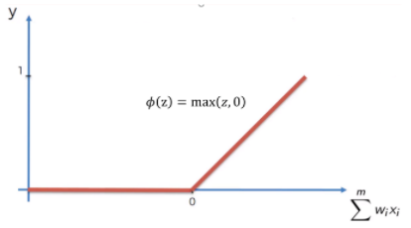
Convolutional neural networks(CNN)
* 활성화 함수(Activation Function)
이전 층의 결과값을 변환하여 다른 층의 뉴런으로 신호를 전달하는 역할
모델의 복잡도를 높임
입력 값에 대한 출력 값이 비선형적으로 나와, 선형분류기를 비선형 분류기로 만들 수 있음
비선형 성능 : CNN에게 매우 복잡한 것을 학습할 수 있는 능력을 제공함
종류 : 시그모이드(Sigmoid) 함수, 하이퍼블릭 탄젠트(than) 함수, 렐루(ReLU) 함수 등이 있음

Slide 29
Convolutional neural networks(CNN)
* 손실 함수(Loss Function)
측정한 데이터를 토대로 산출한 모델의 예측 값과 실제 값의 차이를 표현하는 지표
예측 값과 실제 값에 대한 오차를 줄이는 데에 사용됨
종류
1) 회귀 모델 : MSE(mean square Error), MAE(Mean Absolute Error), RMES(Root Mean Squared Error) 등
2) 분류 모델 : Binary cross-entropy, Categorical cross-entropy 등
Notes:
Entropy
-> 불확실성의 척도
-> 정보의 양으로서 신호를 인식하는 데에 사용됨
-> 정보량의 기대 값을 의미함
-> 어떤 확률분포로 일어나는 사건을 표현하는 데에 필요한 정보량을 의미함

Slide 30
Convolutional neural networks(CNN)
CNN의 장점
- 위치마다 동일한 feature를 추출하기 때문에 평행 이동 불변성(translation invariant)을 가짐
- feature를 스스로 가져오기 때문에, training sample이 적어도 학습이 잘됨
- 입/출력 모두 3차원 데이터로 처리하기 때문에 공간적 정보를 유지할 수 있음
- 패턴의 공간적 계층 구조 학습 가능
CNN의 단점
- 연산량이 많음
- 전체 데이터를 보고 특성을 추출할 수 없음
- 여러 pooling층을 거치면서 작은 local 정보를 잃을 수 있음
Notes:
translation invariant(평행 이동 불변성) : 해당 패턴을 학습했다면, 위치에 상관없이 비슷한 패턴을 골라낼 수 있음
위치마다 동일한 feature를 추출하기 때문에 translation invariant 문제를 해결할 수 있음
적은 수의 훈련 샘플을 사용해, 일반화 능력을 가진 표현을 학습 가능
-> 컨브넷이 이미지의 오른쪽 아래 모서리에서 어떤 패턴을 학습했다면, 다른 곳(예를 들어 왼쪽 위 모서리)에서도 이 패턴을 인식할 수 있음 -> fully connected 네트워크는 새로운 위치에 나타난 것은 다른 위치에서 관측되었을지라도 새로운 패턴으로 학습해야 함
패턴의 공간적 계층 구조를 학습
- 첫번째 합성 곱은 엣지와 같은 작은 지역 패턴을 학습
- 두번째 합성 곱 층은 첫번째 층의 특성으로 구성된 더 큰 패턴을 학습
=> 매우 복잡하고 추상적인 시각적 개념을 효과적으로 학습 가능
----------------------------------------------------------------------------------------------------------------------------
Fully Connected layer는 1차원 데이터만 연결 받을 수 있기 때문에, 3차원 데이터를 평탄화 해서 입력해야 함
-> 3차원 데이터의 공간적 정보가 소실된다는 문제 발생
But Conv layer는 형상을 유지함 / 입출력 모두 3차원(배치 처리시 4차원) 데이터로 처리하기 때문에 공간적 정보를 유지할 수 있음

